Slide 1

Polarizace světla
Tematická oblast | Fyzika
Datum vytvoření | 7. 12. 2012
Ročník | 4. ročník čtyřletého a 8. ročník osmiletého studia gymnázia
Stručný obsah | Způsoby polarizace světla s příklady na procvičení
Způsob využití | Žáci se mají naučit rozlišit kdy nastane polarizace světla, obsahuje příklady na procvičení s řešením.
Autor | Mgr. Dana Stesková
Kód | VY_ 32_ INOVACE_ 27_FSTE17
Gymnázium a Jazyková škola s právem státní jazykové zkoušky Zlín

Slide 2
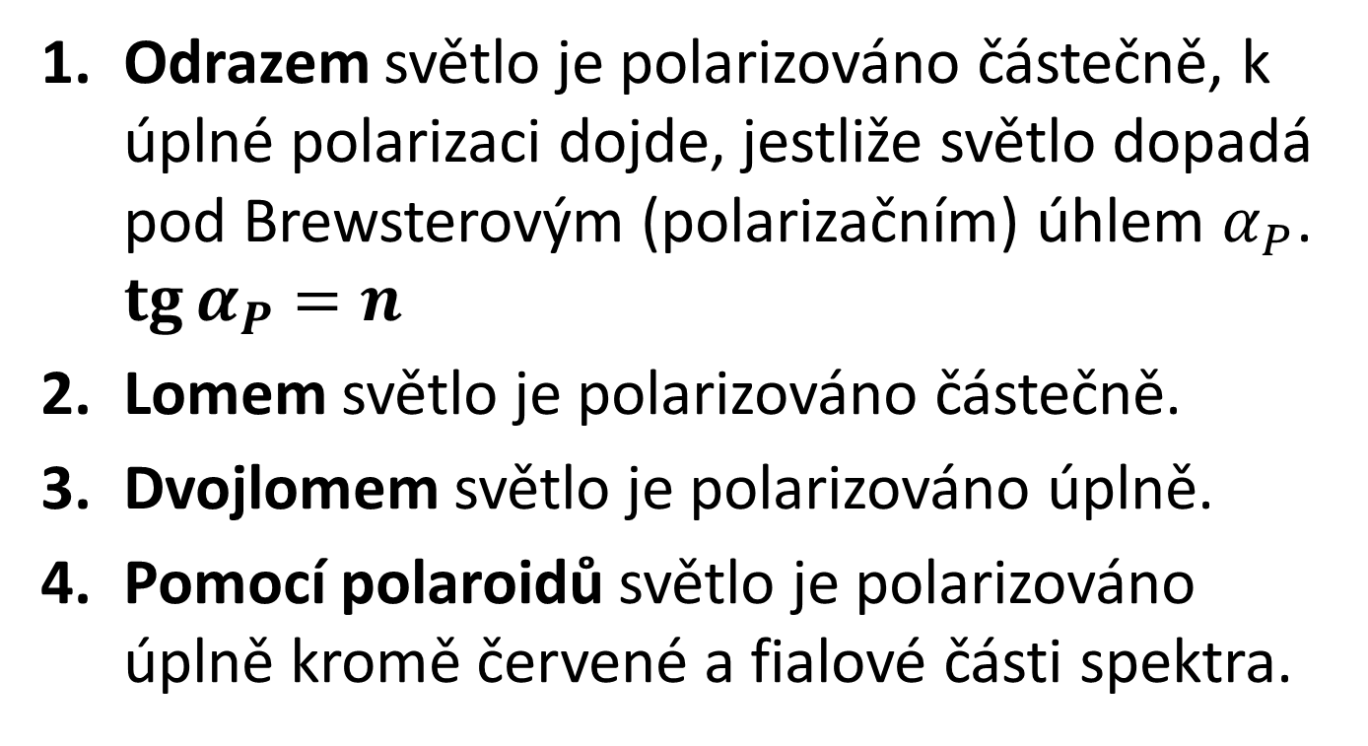
Způsoby polarizace světla
Odrazem světlo je polarizováno částečně, k úplné polarizaci dojde, jestliže světlo dopadá pod Brewsterovým (polarizačním) úhlem $α_{P}$. $\operatorname{tg}{α_{P}}=n$
Lomem světlo je polarizováno částečně.
Dvojlomem světlo je polarizováno úplně.
Pomocí polaroidů světlo je polarizováno úplně kromě červené a fialové části spektra.

Slide 3
Příklady na procvičení
1. Na rozhraní dvou průsvitných prostředí dopadá paprsek monofrekvenčního světla pod polarizačním úhlem, co můžeme říct o odraženém a lomeném paprsku:
lomený paprsek je částečně polarizovaný a odražený paprsek je úplně polarizovaný,
odražený paprsek je částečně polarizovaný,
lomený paprsek je úplně polarizovaný.

Slide 4
Příklady na procvičení
2. Který jev ukazuje, že světlo je příčné elektromagnetické vlnění?
interference b) ohyb c)polarizace
3. Odražené světlo je úplně polarizované, jestliže úhel dopadu na rozhraní dvou prostředí je:
roven meznímu úhlu,
takový, že odražený a lomený jsou navzájem kolmé,
Větší než mezní úhel.

Slide 5
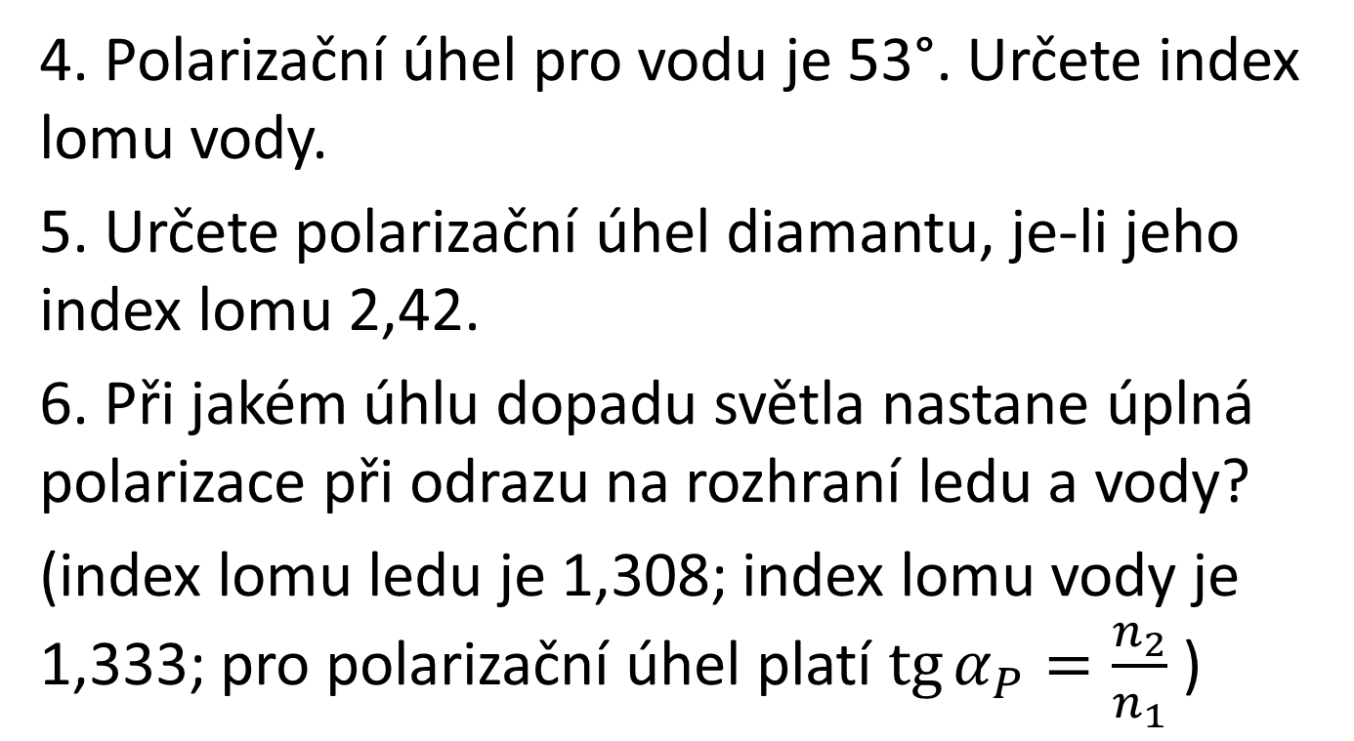
Příklady na procvičení
4. Polarizační úhel pro vodu je 53°. Určete index lomu vody.
5. Určete polarizační úhel diamantu, je-li jeho index lomu 2,42.
6. Při jakém úhlu dopadu světla nastane úplná polarizace při odrazu na rozhraní ledu a vody?
(index lomu ledu je 1,308; index lomu vody je 1,333; pro polarizační úhel platí $\operatorname{tg}{α_{P}}=\frac{n_{2}}{n_{1}}$)

Slide 6
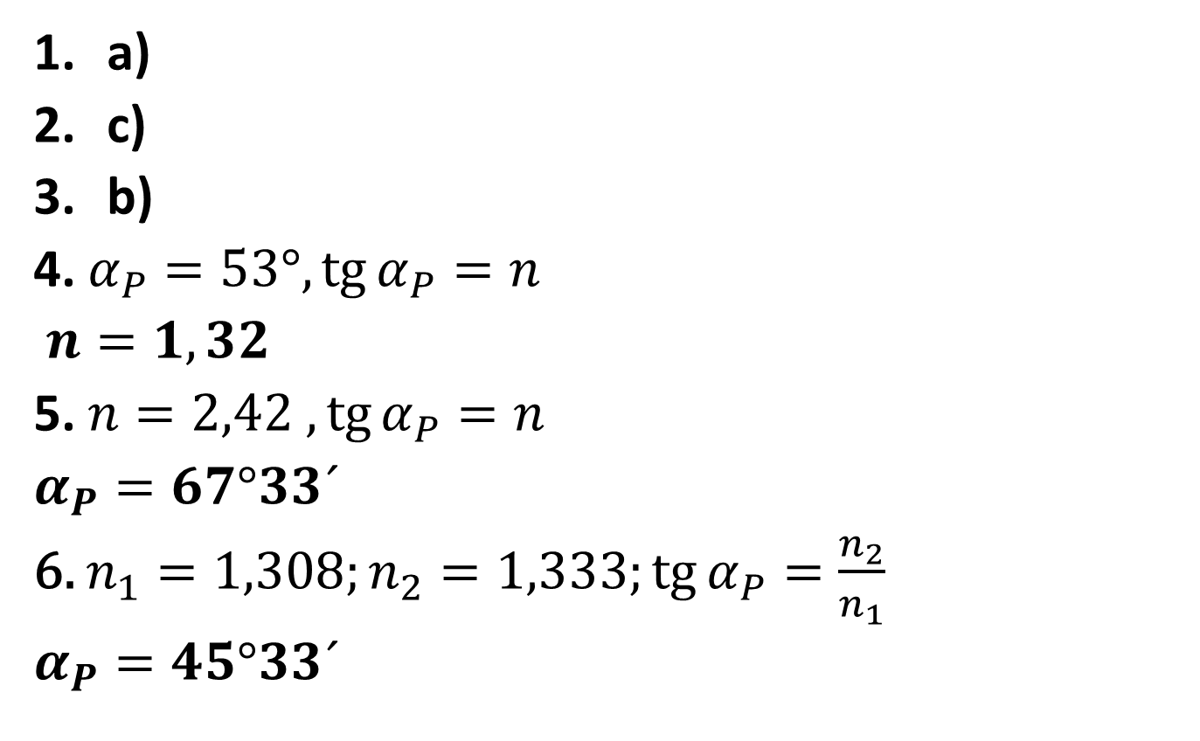
Výsledky příkladů na procvičení
a)
c)
b)
4. $α_{P}=53°,\operatorname{tg}{α_{P}}=n$
$n=1,32$
5. $n=2,42$ $,\operatorname{tg}{α_{P}}=n$
$α_{P}=67°33´$
6. $n_{1}=1,308;n_{2}=1,333;\operatorname{tg}{α_{P}}=\frac{n_{2}}{n_{1}}$
$α_{P}=45°33´$

